Slide 1
§6-3 扭转超静定问题
扭转超静定问题的解法，同样是综合考虑静力、几何、物理三方面。其主要难点仍是由变形协调条件建立补充方程。
M_{e}
I
II
A
C
B
a
b
l

Slide 2
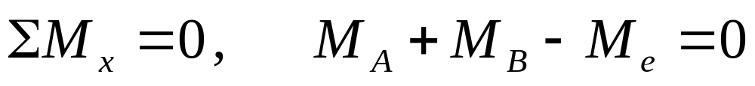
例 两端固定的圆截面杆 AB ，在截面 C 处受一扭转力偶矩 M_{e} 作用如图。已知杆的扭转刚度为GI_{p}，试求杆两端的支反力偶矩。
M_{e}
I
II
解： 一次超静定
设想固定端B为多余约束，解除后加上相应的多余未知力偶矩M_{B}，得基本静定系。
A
C
B
a
b
l
M
M_{e}
M
_{A}
I
II
_{B}
平衡方程：
x
A
C
B

Slide 3
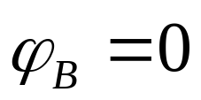
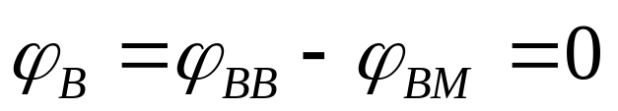
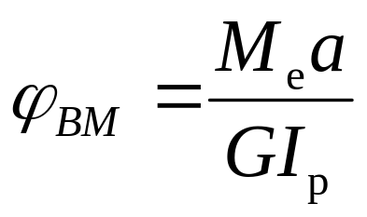
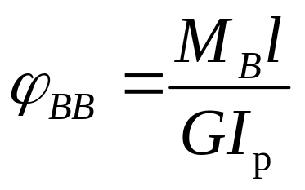
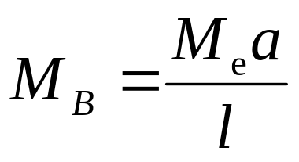
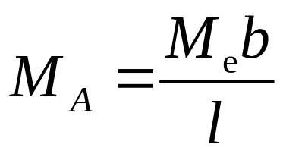
变形协调条件：根据原超静定杆的约束情况，基本静定系在B端的扭转角应等于零, 即补充方程为
M
M_{e}
M
_{A}
I
II
_{B}
x
A
C
B
=
M_{e}
I
II
由叠加原理：
x
A
C
B
+
物理关系为
I
II
M
_{B}
x
A
C
B

Slide 4
例 图示一长为l 的组合杆，由不同材料的实心圆截面杆和空心圆截面杆套在一起而组成，内、外两杆均在线弹性范围内工作，其扭转刚度分别为G_{a}I_{pa}和G_{b}I_{pb}。当组合杆的两端面各自固结于刚性板上，并在刚性板处受一对扭转力偶矩M_{e}作用时，试求分别作用在内、外杆上的扭转力偶矩。
M_{e}
M_{e}
r
_{b}
r
_{a}
A
B
l

Slide 5
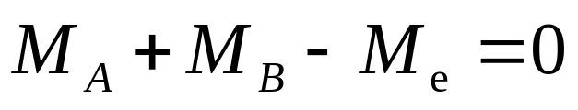
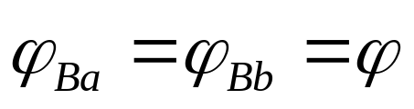
解：去掉B端约束，画出受力及变形简图
独立平衡方程有
M_{e}
M_{b}
M_{a}
B
一次超静定问题。
A
ϕ
l
变形协调条件：原杆两端各自与刚性板固结在一起，故内、外杆的扭转变形相同。即补充方程为

Slide 6
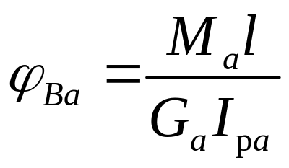
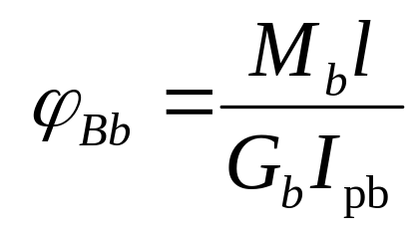
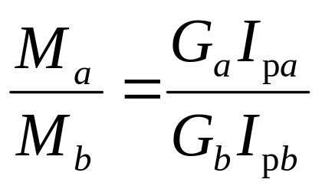
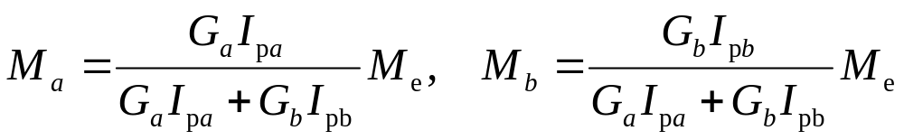
代入物理关系(胡克定律)
M_{e}
M_{b}
M_{a}
A
B
l
ϕ
与平衡方程联立，即可求得M_{a}和M_{b}：

Slide 7
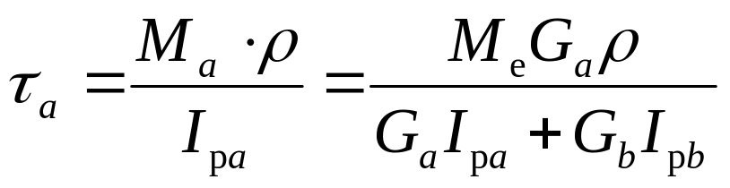
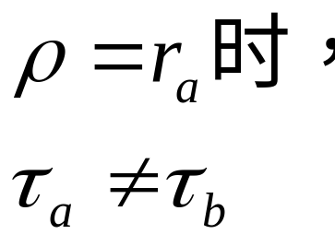
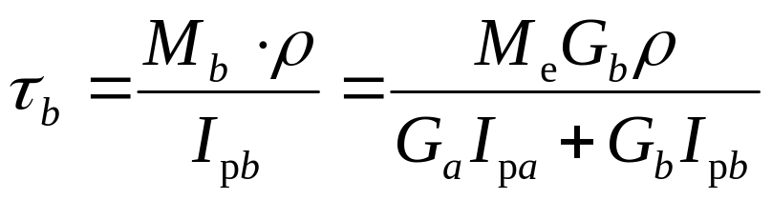
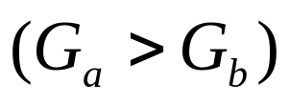
并可进一步求得杆中切应力分布：
实心杆：
空心杆：
M_{b}
b
可见内、外两杆材料不同时，在两杆交界处的切应力是不同的。
_{amax}
_{bmax}
a
τ
τ
M_{a}
_{bmin}
τ
d
D

Slide 8
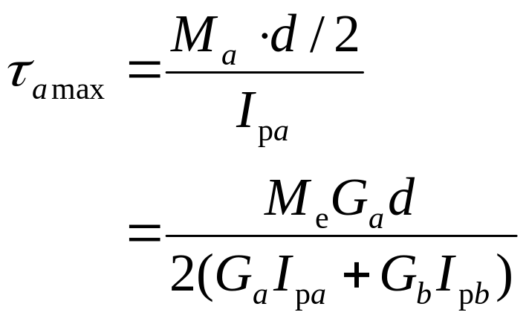
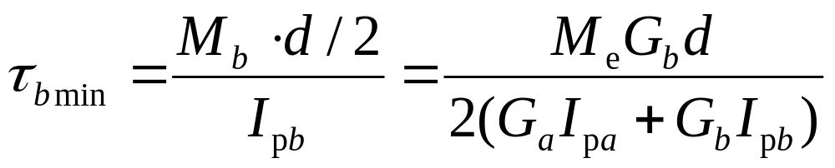
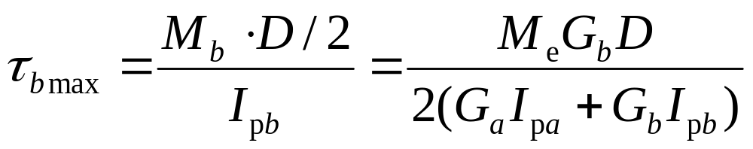
M_{b}
b
_{amax}
_{bmax}
a
τ
τ
M_{a}
_{bmin}
τ
d
D

Slide 9
讨论：
图示AC杆为等截面圆轴，在B截面处受外扭矩M_{e}=7 kN·m作用。该圆轴A 端固定，C 端在上、下两点处分别与直径均为d₂的两圆杆相连。已知圆轴和圆杆的材料相同，且材料的两个弹性常数E与G之间有如下关系：G=0.4E。试求圆轴AC 中的最大切应力。
d₂=20 mm
Me =7 kN·m
d₁=0.6 m
2 m
A
B
C
1 m
1 m
2 m
d₂

Slide 10
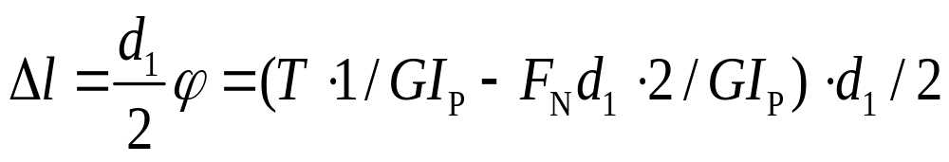
参考答案:
d₂=20 mm
M_{C}=F_{N}· d₁
(1)
Me =7 kN·m
d₁=0.6 m
2 m
Δl = F_{N}l / EA
(2)
A
B
C
1 m
1 m
2 m
d₂
(3)
则变形协调关系为：
(4)

Slide 11
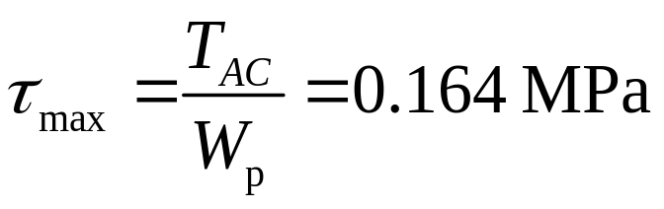
d₂=20 mm
Me =7 kN·m
d₁=0.6 m
2 m
A
B
C
1 m
1 m
2 m
d₂
由(1)、(4)式得
F_{N}= 64.1 N
则
T_{C}=38.46 N·m
AC中的最大切应力在AB段内的横截面上

Slide 12
§6-4 简单超静定梁
超静定问题～平衡方程不能完全求解～多余约束～补充方程
解除多余约束～相当系统～变形协调条件～补充方程
q
B
A
l

Slide 13
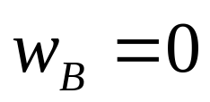
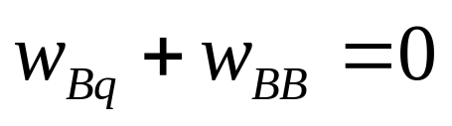
q
F_{A}
B
A
l
F_{B}
M_{A}
q
B
_{Bq}
q
A
w
B
_{BB}
A
l
F_{B}
w
B
A
F
_{B}
列补充方程：

Slide 14
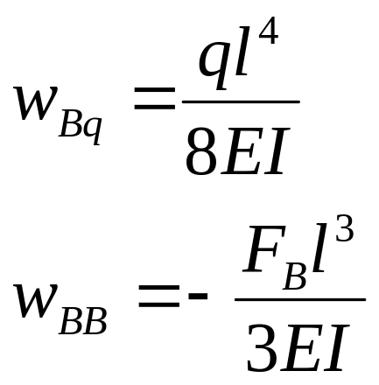
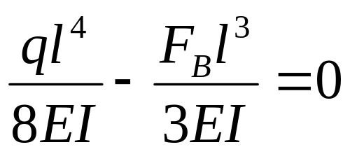
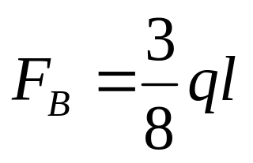
可分别求出（也可查表）梁在均布载荷和集中力作用下的挠度为
q
B
_{Bq}
A
w
_{BB}
B
w
A
F
_{B}
补充方程变为
解得

Slide 15
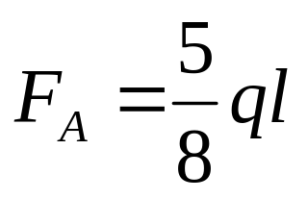
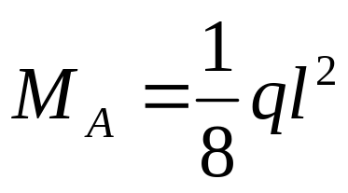
q
B
A
l
q
F_{A}
B
M_{A}
A
l
F_{B}
可作出剪力图和弯矩图。
ql
5
8
F
图
ql
_{S}
3
l
3
8
²
8
ql
1
8
²
ql
M
图
9
128

Slide 16
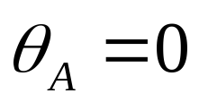
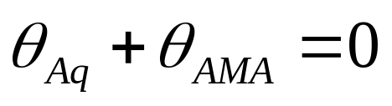
也可以取支座 A 处阻止梁端面转动的约束作为“多余”约束，解除后可得相当系统如图。
q
B
A
l
q
A
B
q
l
A
B
M_{A}
l
A
B
M_{A}
l
变形协调条件
补充方程:

Slide 17
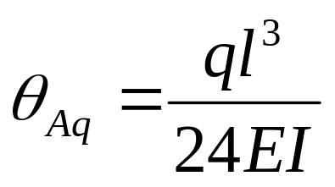
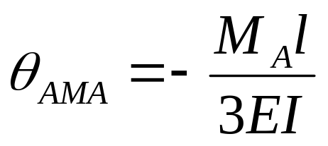
q
A
B
l
A
B
M_{A}
l

Slide 18
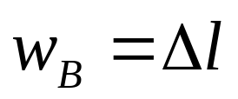
试求钢杆DB内的拉力F_{N}。
D
EA
q
a
解： 一次超静定问题
B
(1) 将杆与梁的连接铰B 看作多余约束(切开)，相应的多余未知力为F_{N}(一对)，得相当系统如图。
A
EI
l
D
B
F_{N}
Δl
B₁
变形协调条件（补充方程）为
q
B
_{B}
F_{N}
A
w

Slide 19
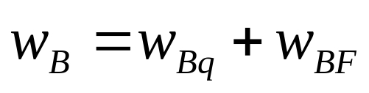
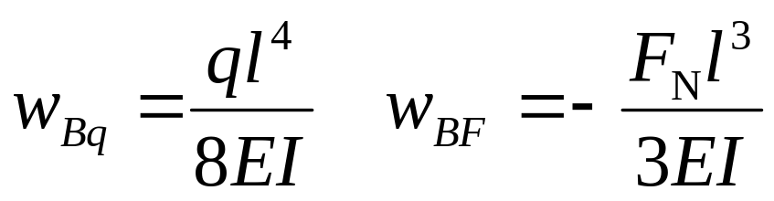
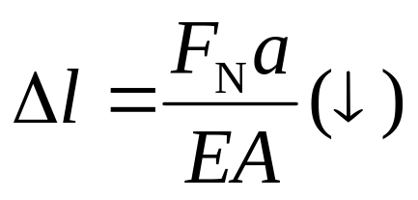
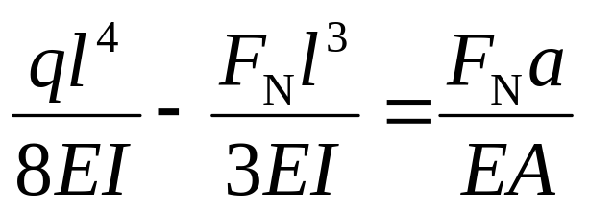
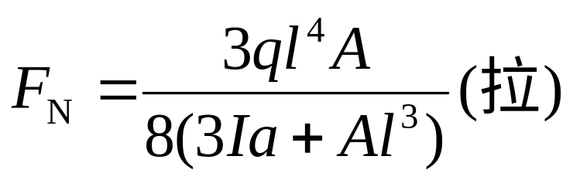
(2) 求w_{B} : 按叠加原理
q
F_{N}
B
_{B}
A
w
q
B
_{Bq}
A
w
杆BD的伸长
F_{N}
_{BF}
B
w
补充方程变为
A

Slide 20
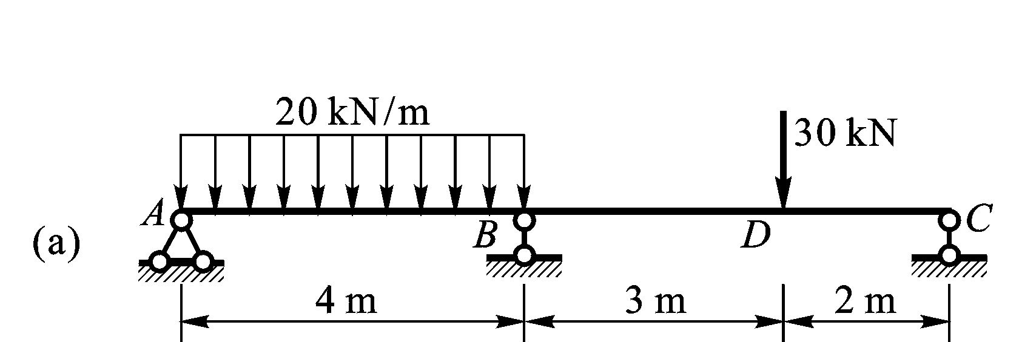
例题 试求图a所示等截面连续梁的约束力F_{A} , F_{B} , F_{C}，并绘出该梁的剪力图和弯矩图。已知梁的弯曲刚度 EI=5×10⁶ N·m²。

Slide 21
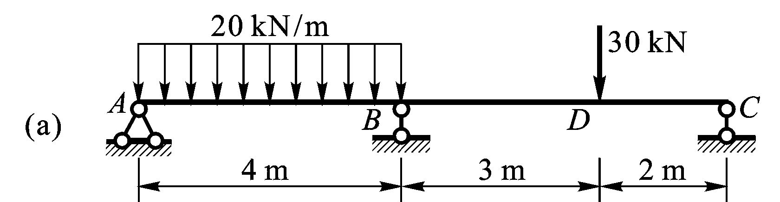
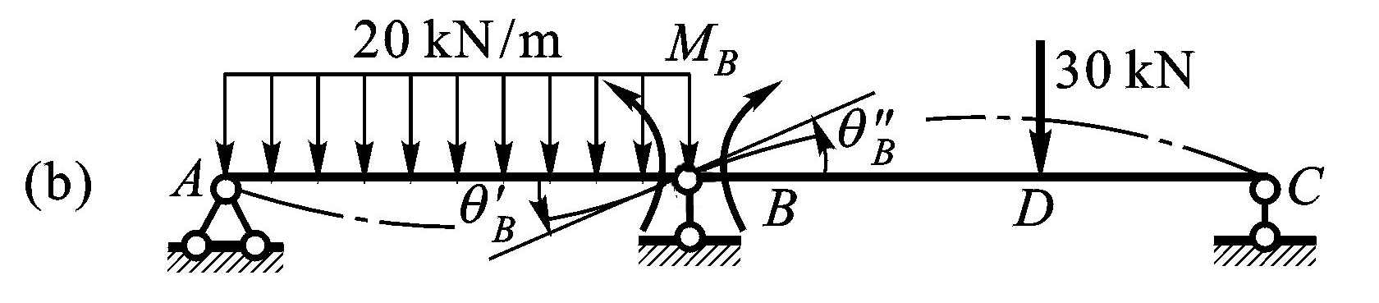
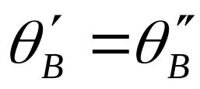
解: 1. 此梁为一次超静定梁。
位移相容条件：
2. 对于连续梁常取中间支座截面处阻止左、右两侧梁相对转动的内部角约束为“多余”约束，从而以梁的中间支座截面上的弯矩作为“多余”未知力。

Slide 22
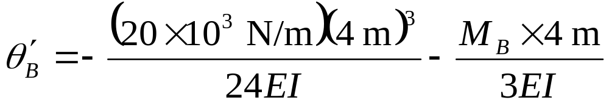
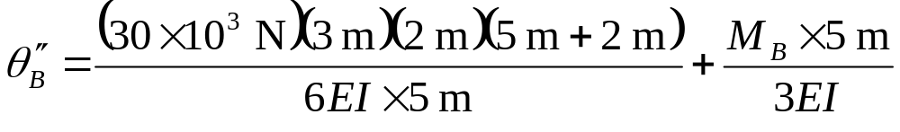
3. 物理关系为
注意：在列出转角的算式时每一项的正负号都必须按同一规定(例如顺时针为正，逆时针为负)确定。

Slide 23
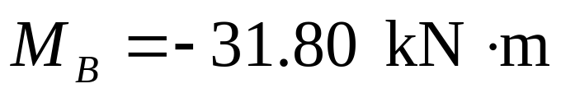
4. 解得
负号表示实际的中间支座处梁截面上的弯矩与图b中所设相反，即为负弯矩。
5. 利用图b可得约束力：

Slide 24
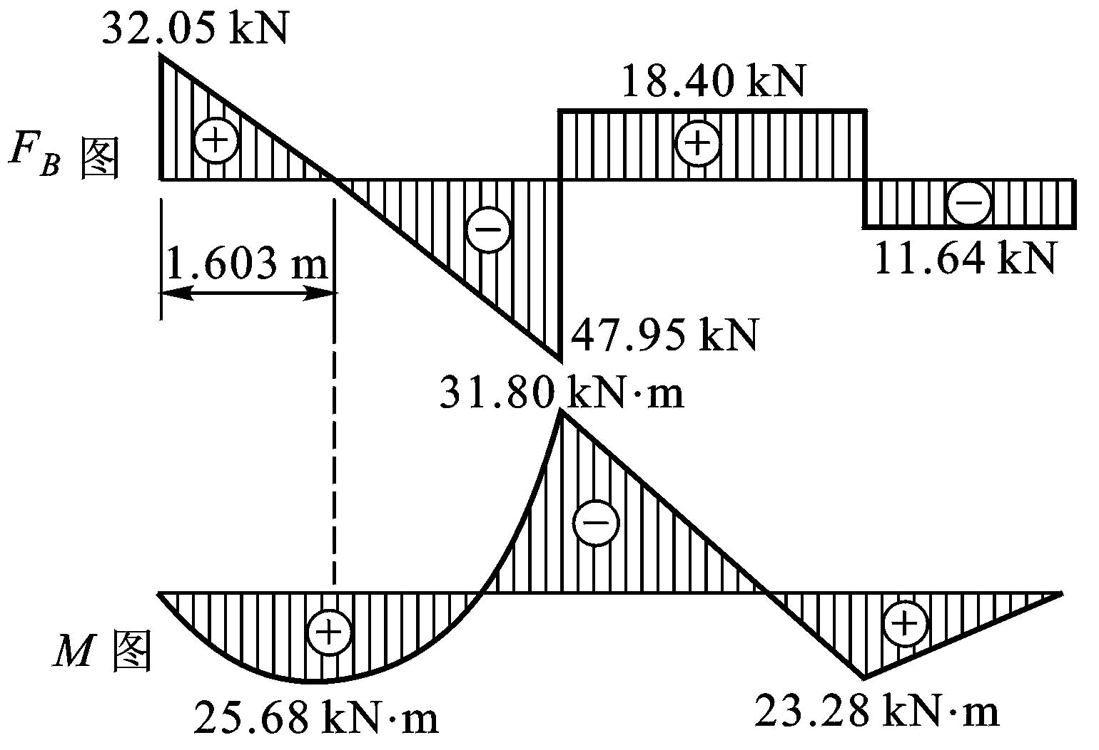
绘出剪力图和弯矩图如图c,d。
(c)
(d)

Slide 25
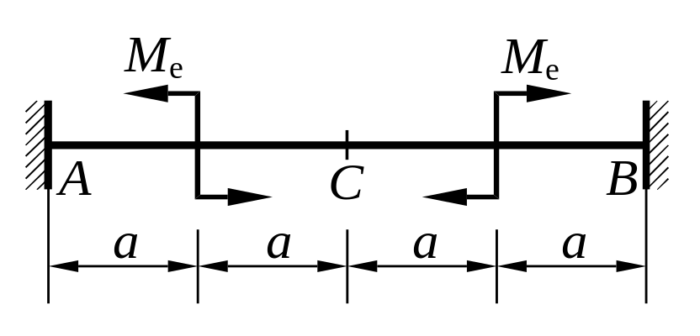
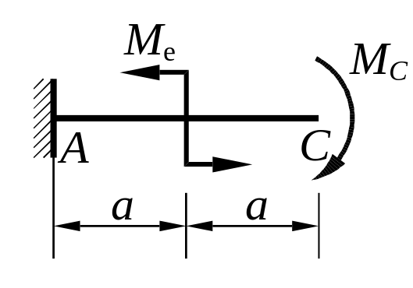
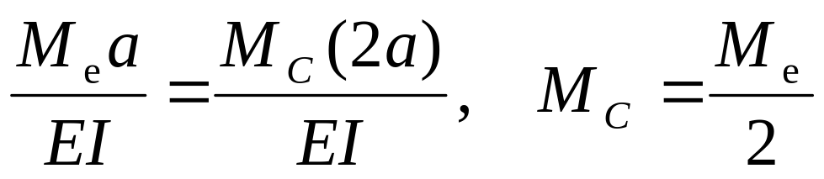


讨论：对称性的应用
因正对称，θ_{C} = 0
(正弯矩）
(正弯矩）

Slide 26








因反对称，w_{C} = 0
（↑），
（↓）
（逆），
（顺）

